Slide 1




棉花图像自动分级系统答辩
中国海洋大学
信息科学与工程学院 2015级保密管理
答辩人：张雪冰 导师：董军宇
延时文字

Slide 2

主目录
CONTENTS
课题背景及内容
研究思路及过程
解决方案及总结
THE BACKGROUND OF
THE SUBJECT AND CONTENT
THE RESEARCH MENTALITY
AND THE PROCESS
SOLUTIONS
AND SUMMARY
1
3
5
2
4
理论基础
实验数据结果
THE RESULTS OF
EXPRIMENTAL DATA
THEORETICAL BASIS
延时符

Slide 3
课题背景及内容
第一部分
课题背景
THE BACKGROUND
研究现状
RESEARCH SITUATION
研究内容
THE CONTENT

Slide 4
选题背景
RESEARCH IDEAS
棉花
战略物资一旦因贸易摩擦、资源匮乏、环境污染等原因缺乏时，将无法得到及时供给，给国家经济安全造成重要威胁。棉花作为战略物资，其品级直接决定进出口贸易价格，也因此是我国实施宏观调控的参考商品。
我国现阶段棉花品级鉴定主要依靠人工检验，辅助仪器检验。但人工鉴定受光照、检验人员经验等多种因素影响，给棉花品级评定造成不同程度的误差；仪器质检因检测技术不够精湛，检测精度相对较低。
交叉学科的逐渐开展为农学领域应用计算机技术奠定基础。例如通过监测分析农作物的生长状态，不断调整种植环境等条件提高收成。这些技术在现实应用中不断积累，为从图像角度研究棉花品级鉴定提供一定的参考。
战略物资
品级鉴定
交叉学科

Slide 5
选题背景
RESEARCH IDEAS
深度学习
深度学习促进了计算机交叉学科的广泛开展，例如医学、心理学、基因研究、物理学等多个交叉领域。深度学习解决实际问题的便捷性直接决定了其在人工智能领域中独一无二的地位。
卷积神经网络作为深度学习的重要算法之一，由于参数共享机制，大大减少神经网络参数的个数，推动了深度学习在图像应用领域取得突破性进展，同时，学者提出轻量化卷积模型以适用移动端、嵌入端深度学习应用。
卷积网络
延时符

Slide 6

研究现状
RESEARCH STATUS
仪器检测
美国自1991年便开始使用HVI设备进行棉花质检，后续又开发了其他设备用于检测棉纤维
1
山东出入境检验检疫局使用度量学习等技术，将棉花图像分类的误差率减小1.32%
神经网络
北京工业大学信息部使用AlexNet分类算法学习不同时期棉花图像特征，检测棉花发育期。
2
相关学者提出人工神经网络与模糊逻辑结合，使用HVI光纤测试训练神经模糊推理系统
延时符

Slide 7
研究现状
RESEARCH STATUS
解决了传统机器学习的
特征提取的瓶颈问题
代表算法CNN
成就突出
深度
学习
应用领域广泛
学习工具众多，TensorFlow活跃度非常高
延时符

Slide 8
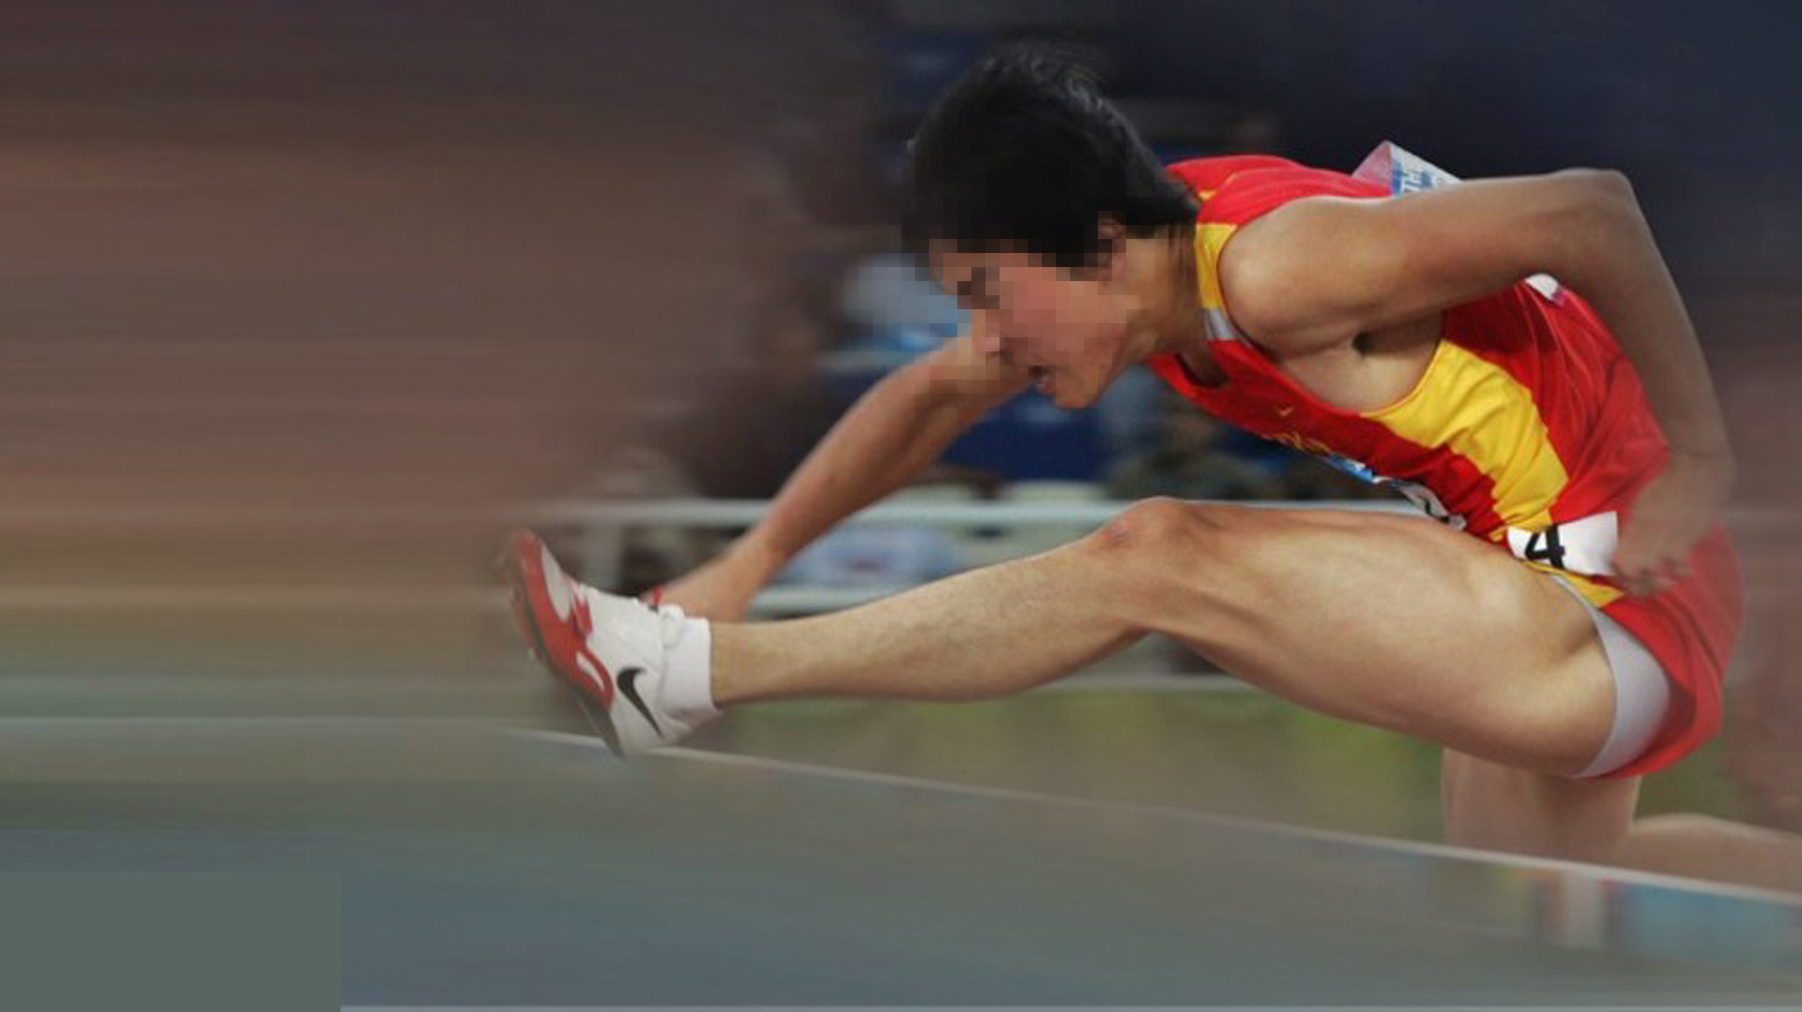
研究内容
THE CONTENT
卷积神经网络、
MobileNet
1
Tensorflow、
TF-Slim
2
迁移学习、
模型对比
3
4
Android studio
移动端系统搭建
延时符

Slide 9
理论基础
模型训练
MODEL TRAIN
第二部分
卷积池化
CONVOLUTION POOL
MobileNet
MobileNet

Slide 10
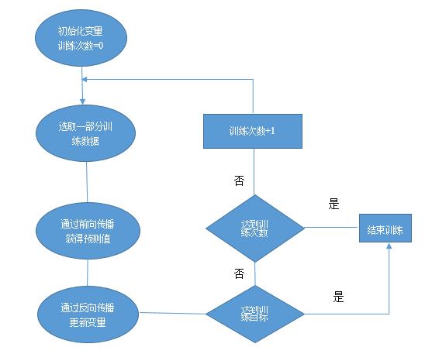
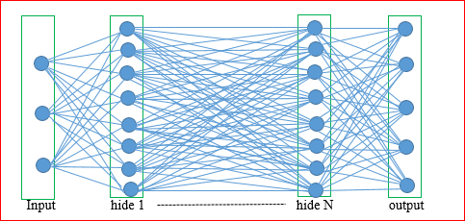
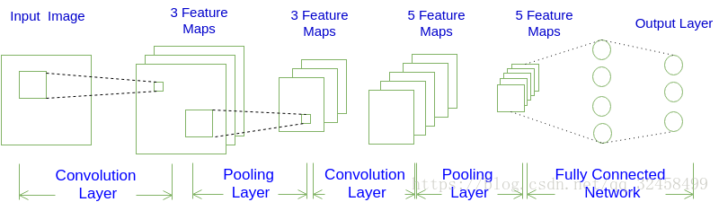
模型训练
MODEL TRAIN
延时符

Slide 11
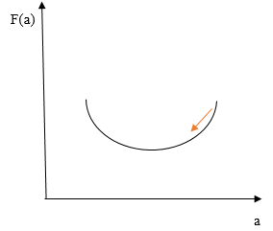
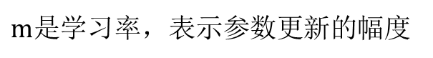
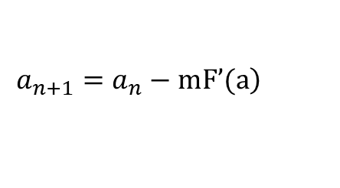
模型训练
MODEL TRAIN
损失函数
梯度下降
损失函数是用来刻画神经网络计算值与实际标签值的接近程度。例如，5分类问题，计算值越接近[1,0,0,0,0]、[0,1,0,0,0]、[0,0,1,0,0]、[0,0,0,1,0]、[0,0,0,0,1]其中的一个，表明该神经网络的分类效果越好。其中，每一个数值代表该类的概率。神经网络优化参数的依据就是逐渐降低模型的损失值，提高预测精度。
$$\left.a_{n+1}=a_{n}−mF’(a\right)$$
$m是$学习率，表示参数更新的幅度

Slide 12
模型训练
MODEL TRAIN
单条训练数据，偏差太大
全部训练数据，电脑内存不足，且训练速度缓慢，不益模型训练。
随机选择部分训练数据，称为一个batch，缓和两者的矛盾。
延时符

Slide 13
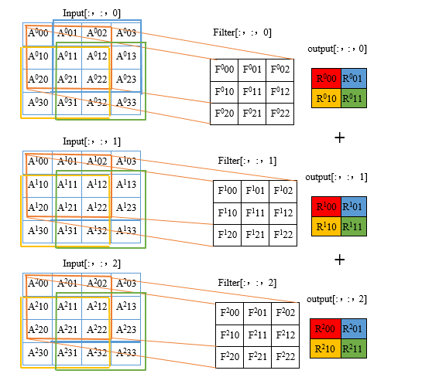
卷积池化
CONVOLUTION POOL
局部感知视野，相邻的像素联系紧密
共享卷积核，大大缩小了参数规模
多卷积核提取了不同层次的特征，例如颜色特征、纹理特征
延时符

Slide 14
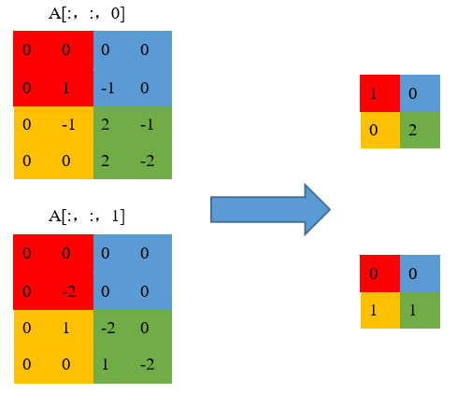
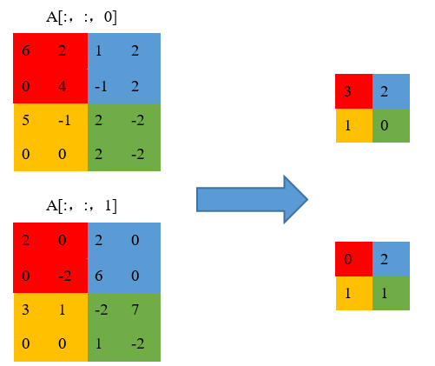
卷积池化
CONVOLUTION POOL
延时符

Slide 15
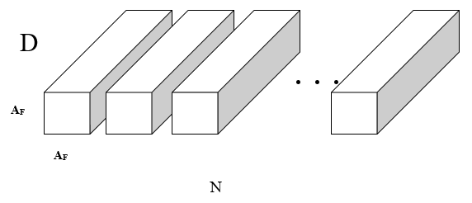
MobileNet
MobileNet
D*N*A_{F}*A_{F}
延时符

Slide 16
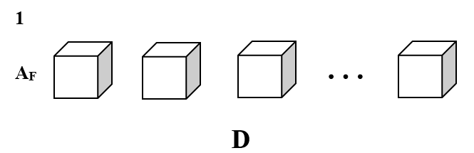
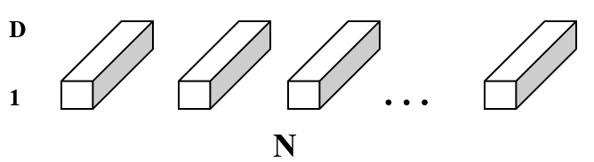
卷积池化
CONVOLUTION POOL
标准卷积中将输入的第d通道对应的第n卷积核的d通道，并将通道计算结果相加，得到输出结果的第d通道；而深度卷积中将输入的第d通道作用第d卷积核，产生输出特征的第d通道。
1*D*A_{F}*A_{F}+1*1*D*N
延时符

Slide 17
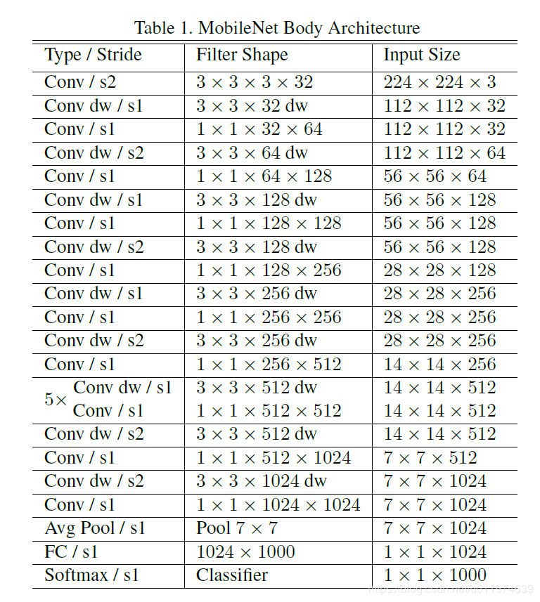
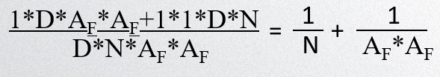
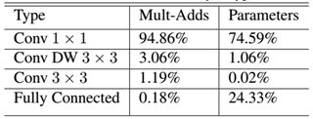
MobileNet
MobileNet
延时符

Slide 18
研究思路及过程
研究思路
RESEARCH IDEAS
第三部分
研究过程
RESEARCH PROCESS

Slide 19
研究思路
RESEARCH IDEAS
准备
模仿
训练
移动端
延时符

Slide 20
研究过程
RESEARCH PROCESS
搭建环境，参考深度学习、tensorflow框架相关教程及文献资料，调试简单代码，熟悉使用tensorflow、tf-slim进行模型训练的工作流程，在实践中掌握该实验的基本理论知识。
1
本实验的目的是通过迁移学习，训练棉花分类模型，构建移动端棉花图像自动分级系统。
研究
过程
2
理解官方训练mobileNet模型实现flower分类器，调试官方demo，熟悉原始图像处理、模型参数配置过程，并将模型成功部署在移动端，掌握实验整体流程。
3
处理棉花原始图像，输入模型进行训练模型训练，对比分析不同实验条件下的模型分类精度，进行移动端的部署配置。

Slide 21
实验数据结果
实验数据
DATA
第四部分
实验难点
DIFFICULTIES
实验过程
PROCESS
实验成果
ACHIEVEMENTS

Slide 22







实验数据
DATA
延时符

Slide 23
实验难点
DIFFICULTIES
数据集相似度高
数据集规模小
调参缺乏经验
移动端环境配置
延时符

Slide 24
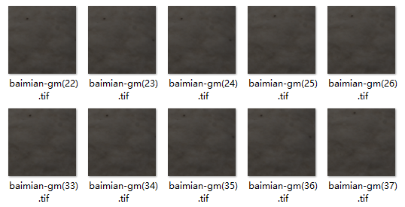
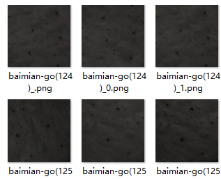
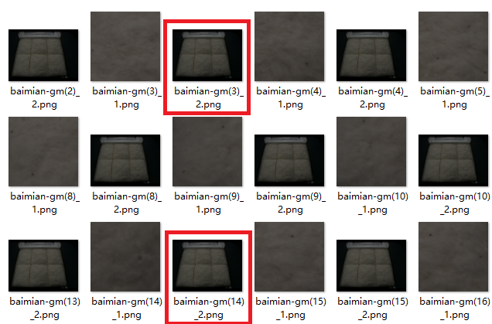
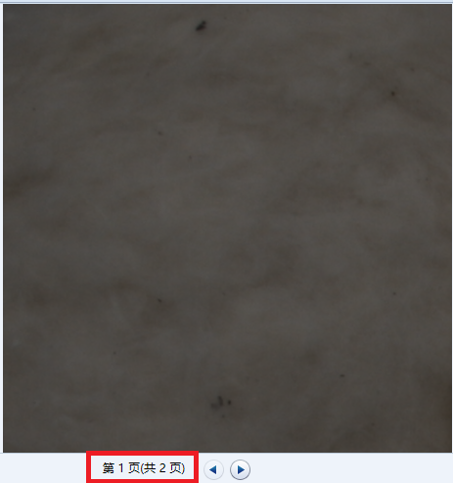
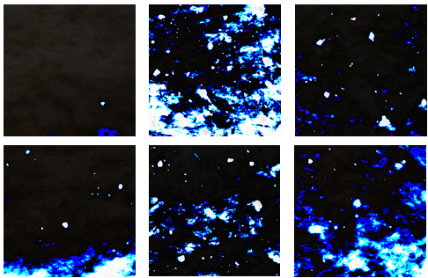
实验过程
数据处理
延时符

Slide 25
实验过程
数据处理
gm: 847张
go: 821张
lm: 833张
m: 847张
sgo: 835张
slm: 848张
sm: 855张
非均衡
分布
均衡
分布
各个类别
均为850张
延时符

Slide 26
实验过程
模型配置
学习率
batch设置
迭代轮数
优化算法
0.005
0.00001
60
40000
RMSProp
延时符

Slide 27
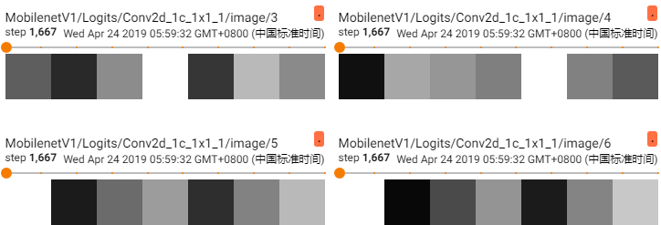
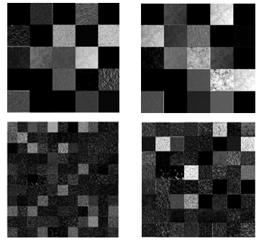
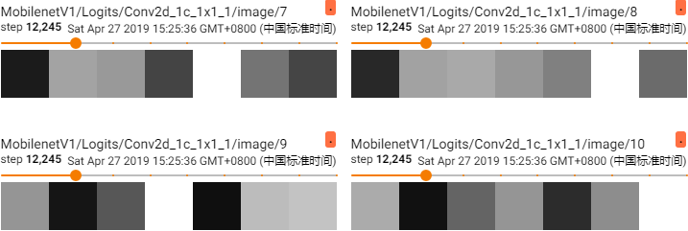
实验过程
特征图输出
延时符

Slide 28
实验过程
移动端部署
1
4
主接口
run()
实例化该接口可以获取工程目录下的模型、分类标签等资源文件
该函数用于执行从输入到输出节点的计算过程
Tensorflow Mobile库
评估二
2
3
feed()
fetch()
该函数用来组织数据输入模型
该函数用于获取模型计算值并显示
延时符

Slide 29
实验结果
重训练logits层
数据非均衡分类精度（测试集准确率94.1667%）
标签 | gm | go | lm | m | sgo | slm | sm | 总数 | 准确度
gm | 797 | 0 | 0 | 4 | 0 | 0 | 49 | 850 | 0.9376
go | 0 | 836 | 0 | 0 | 14 | 0 | 0 | 850 | 0.9835
lm | 0 | 9 | 804 | 5 | 16 | 15 | 1 | 850 | 0.9458
m | 6 | 0 | 1 | 790 | 0 | 11 | 42 | 850 | 0.9294
sgo | 0 | 23 | 3 | 0 | 824 | 0 | 0 | 850 | 0.9694
slm | 0 | 2 | 6 | 28 | 1 | 798 | 15 | 850 | 0.9388
sm | 18 | 0 | 0 | 7 | 0 | 0 | 825 | 850 | 0.9706
延时符

Slide 30
实验结果
重训练logits层
数据均衡分类精度（测试集准确率96%）
标签 | gm | go | lm | m | sgo | slm | sm | 总数 | 准确度
gm | 816 | 0 | 0 | 1 | 0 | 0 | 33 | 850 | 0.9600
go | 0 | 802 | 24 | 4 | 11 | 9 | 0 | 850 | 0.9435
lm | 0 | 0 | 790 | 21 | 0 | 36 | 3 | 850 | 0.9294
m | 3 | 0 | 0 | 834 | 0 | 2 | 11 | 850 | 0.9812
sgo | 0 | 8 | 37 | 7 | 783 | 15 | 0 | 850 | 0.9212
slm | 0 | 0 | 2 | 34 | 0 | 806 | 8 | 850 | 0.9482
sm | 9 | 0 | 0 | 9 | 0 | 1 | 831 | 850 | 0.9776
延时符

Slide 31
实验结果
探索分类精度与训练层数关系
重训练11-13卷积层、logits层分类结果（测试集准确率97.5%）
标签 | gm | go | lm | m | sgo | slm | sm | 总数 | 准确度
gm | 812 | 0 | 0 | 1 | 0 | 0 | 37 | 850 | 0.9553
go | 0 | 841 | 1 | 0 | 8 | 0 | 0 | 850 | 0.9894
lm | 0 | 9 | 808 | 9 | 9 | 15 | 0 | 850 | 0.9506
m | 1 | 1 | 0 | 838 | 1 | 2 | 7 | 850 | 0.9859
sgo | 0 | 18 | 1 | 0 | 831 | 0 | 0 | 850 | 0.9776
slm | 0 | 1 | 0 | 12 | 0 | 825 | 12 | 850 | 0.9706
sm | 5 | 0 | 0 | 1 | 0 | 1 | 843 | 850 | 0.9918
延时符

Slide 32
实验结果
探索分类精度与训练层数关系
重训练8-13卷积层、logits层分类结果（测试集准确率97.5%）
标签 | gm | go | lm | m | sgo | slm | sm | 总数 | 准确度
gm | 802 | 0 | 0 | 1 | 0 | 0 | 48 | 850 | 0.9435
go | 0 | 832 | 1 | 0 | 17 | 0 | 0 | 850 | 0.9788
lm | 0 | 9 | 810 | 13 | 10 | 17 | 0 | 850 | 0.9529
m | 0 | 0 | 0 | 832 | 0 | 6 | 12 | 850 | 0.9788
sgo | 0 | 2 | 2 | 0 | 846 | 0 | 0 | 850 | 0.9953
slm | 0 | 0 | 1 | 22 | 0 | 814 | 13 | 850 | 0.9576
sm | 10 | 0 | 0 | 1 | 0 | 1 | 839 | 850 | 0.9871
延时符

Slide 33
实验结果
探索分类精度与训练层数关系
重训练5-13卷积层、logits层分类结果（测试集准确率97.33%）
标签 | gm | go | lm | m | sgo | slm | sm | 总数 | 准确度
gm | 839 | 0 | 0 | 0 | 0 | 0 | 11 | 850 | 0.9871
go | 0 | 836 | 2 | 0 | 11 | 1 | 0 | 850 | 0.9835
lm | 0 | 6 | 747 | 62 | 7 | 28 | 0 | 850 | 0.8788
m | 23 | 0 | 0 | 779 | 0 | 0 | 48 | 850 | 0.9164
sgo | 0 | 1 | 1 | 0 | 847 | 1 | 0 | 850 | 0.9965
slm | 0 | 0 | 0 | 144 | 0 | 706 | 0 | 850 | 0.8306
sm | 31 | 0 | 0 | 0 | 0 | 0 | 819 | 850 | 0.9635
延时符

Slide 34
实验结果
探索分类精度与训练层数关系
重训练完整模型分类结果（测试集准确率95.33%）
标签 | gm | go | lm | m | sgo | slm | sm | 总数 | 准确度
gm | 817 | 0 | 0 | 0 | 0 | 0 | 33 | 850 | 0.9612
go | 0 | 831 | 4 | 0 | 15 | 0 | 0 | 850 | 0.9776
lm | 0 | 16 | 816 | 0 | 5 | 13 | 0 | 850 | 0.9600
m | 0 | 0 | 0 | 831 | 0 | 3 | 16 | 850 | 0.9776
sgo | 0 | 26 | 7 | 0 | 817 | 0 | 0 | 850 | 0.9612
slm | 0 | 0 | 7 | 52 | 0 | 797 | 0 | 850 | 0.9376
sm | 7 | 0 | 0 | 21 | 0 | 0 | 822 | 850 | 0.9671
延时符

Slide 35
实验结果
探索分类精度与训练层数关系
重训练完整模型分类结果（测试集准确率95.33%）
标签 | gm | go | lm | m | sgo | slm | sm | 总数 | 准确度
gm | 817 | 0 | 0 | 0 | 0 | 0 | 33 | 850 | 0.9612
go | 0 | 831 | 4 | 0 | 15 | 0 | 0 | 850 | 0.9776
lm | 0 | 16 | 816 | 0 | 5 | 13 | 0 | 850 | 0.9600
m | 0 | 0 | 0 | 831 | 0 | 3 | 16 | 850 | 0.9776
sgo | 0 | 26 | 7 | 0 | 817 | 0 | 0 | 850 | 0.9612
slm | 0 | 0 | 7 | 52 | 0 | 797 | 0 | 850 | 0.9376
sm | 7 | 0 | 0 | 21 | 0 | 0 | 822 | 850 | 0.9671
延时符

Slide 36
实验结果
寻找最优瓶颈层
重训练9-13卷积层、logits层分类结果（测试集准确率96.33%）
标签 | gm | go | lm | m | sgo | slm | sm | 总数 | 准确度
gm | 807 | 0 | 0 | 0 | 0 | 0 | 43 | 850 | 0.9494
go | 0 | 847 | 0 | 0 | 3 | 0 | 0 | 850 | 0.9965
lm | 0 | 3 | 805 | 13 | 2 | 25 | 2 | 850 | 0.9471
m | 1 | 0 | 0 | 813 | 0 | 13 | 23 | 850 | 0.9565
sgo | 0 | 15 | 2 | 0 | 831 | 2 | 0 | 850 | 0.9777
slm | 0 | 0 | 0 | 15 | 0 | 835 | 0 | 850 | 0.9824
sm | 12 | 0 | 0 | 1 | 0 | 1 | 836 | 850 | 0.9835
延时符

Slide 37
实验结果
寻找最优瓶颈层
重训练10-13卷积层、logits层分类结果（测试集准确率98.33%）
标签 | gm | go | lm | m | sgo | slm | sm | 总数 | 准确度
gm | 817 | 0 | 0 | 0 | 0 | 0 | 33 | 850 | 0.9612
go | 0 | 842 | 1 | 0 | 7 | 0 | 0 | 850 | 0.9905
lm | 1 | 7 | 788 | 8 | 19 | 26 | 1 | 850 | 0.9271
m | 2 | 0 | 1 | 835 | 1 | 1 | 10 | 850 | 0.9824
sgo | 0 | 7 | 0 | 2 | 841 | 0 | 0 | 850 | 0.9894
slm | 0 | 0 | 1 | 15 | 0 | 828 | 6 | 850 | 0.9741
sm | 13 | 0 | 0 | 2 | 0 | 0 | 835 | 850 | 0.9824
延时符

Slide 38
实验结果
寻找最优瓶颈层
重训练12-13卷积层、logits层分类结果（测试集准确率96.67%）
标签 | gm | go | lm | m | sgo | slm | sm | 总数 | 准确度
gm | 788 | 0 | 0 | 1 | 0 | 0 | 61 | 850 | 0.9271
go | 0 | 837 | 1 | 0 | 12 | 0 | 0 | 850 | 0.9847
lm | 0 | 5 | 809 | 2 | 22 | 12 | 0 | 850 | 0.9517
m | 4 | 0 | 1 | 816 | 2 | 7 | 20 | 850 | 0.9600
sgo | 0 | 11 | 4 | 0 | 835 | 0 | 0 | 850 | 0.9824
slm | 0 | 1 | 6 | 12 | 4 | 809 | 18 | 850 | 0.9518
sm | 4 | 0 | 0 | 3 | 0 | 0 | 843 | 850 | 0.9918
延时符

Slide 39
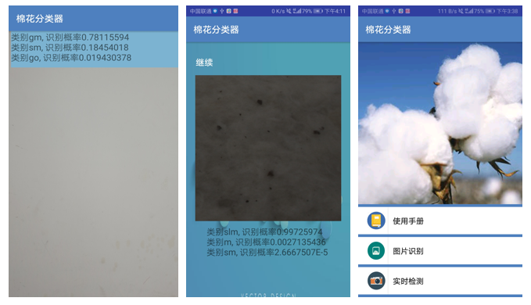
实验结果
成果展示
延时符

Slide 40
解决方案及总结
解决方案
THE SOLUTION
第五部分
方案评估
PROJECT EVALUATION
补救措施
REMEDIAL MEASURES
参考文献
Reference
感谢语
Thank you

Slide 41
解决方案
THE SOLUTION
点击输入本栏的具体文字，简明扼要的说明分项内容，此为概念图解，请根据您的具体内容酌情修改。
点击输入本栏的具体文字，简明扼要的说明分项内容，此为概念图解，请根据您的具体内容酌情修改。
方案
四
4
点击输入本栏的具体文字，简明扼要的说明分项内容，此为概念图解，请根据您的具体内容酌情修改。
方案
二
2
方案
三
方案
一
点击输入本栏的具体文字，简明扼要的说明分项内容，此为概念图解，请根据您的具体内容酌情修改。
3
1
延时符

Slide 42
方案评估
PROJECT EVALUATION
评估四
4
评估一
1
点击输入标题
点击输入标题
点击输入本栏的具体文字，简明扼要的说明分项内容，此为概念图解，请根据您的具体内容酌情修改。
点击输入本栏的具体文字，简明扼要的说明分项内容，此为概念图解，请根据您的具体内容酌情修改。
方案评估
2
3
评估二
评估三
点击输入标题
点击输入标题
点击输入本栏的具体文字，简明扼要的说明分项内容，此为概念图解，请根据您的具体内容酌情修改。
点击输入本栏的具体文字，简明扼要的说明分项内容，此为概念图解，请根据您的具体内容酌情修改。
延时符

Slide 43
补救措施
REMEDIAL MEASURES
请您添加文字内容，内容详尽简要清晰足够表达标题，准确无误。添加文字内容，内容详尽简要清晰。请您添加
文字内容，内容详尽简要清晰足够表达标题，准确无误。添加文字内容，内容详尽简要清晰。请您添加文字内容
，内容详尽简要清晰足够表达标题，准确无误。添加文字内容，内容详尽简要清晰。
措施四
措施四
措施二
措施三
措施一
延时符

Slide 44
参考文献
Reference
1
点击输入简要文字内容，文字内容需概括精炼，不用多余的文字修饰，言简意赅的说明分项内容……
2
点击输入简要文字内容，文字内容需概括精炼，不用多余的文字修饰，言简意赅的说明分项内容……
参考文献
3
点击输入简要文字内容，文字内容需概括精炼，不用多余的文字修饰，言简意赅的说明分项内容……
4
点击输入简要文字内容，文字内容需概括精炼，不用多余的文字修饰，言简意赅的说明分项内容……
5
点击输入简要文字内容，文字内容需概括精炼，不用多余的文字修饰，言简意赅的说明分项内容……
6
点击输入简要文字内容，文字内容需概括精炼，不用多余的文字修饰，言简意赅的说明分项内容……

Slide 45
感谢语
Thank you
THANKS!
大学生活即将结束，在此，我要感谢所有教导我的老师和陪伴我一齐成长的同学，他们在我的大学生涯给予了很大的帮助。本论文能够顺利完成，要特别感谢我的导师XXX老师，XXX老师对该论文从选题，构思到最后定稿的各个环节给予细心指引与教导,使我得以最终完成毕业论文设计！
最后，我要向百忙之中抽时间对本文进行审阅，评议和参与本人论文答辩的各位老师表示感谢！
恳请各位老师批评指正！

Slide 46
THANKS
演示完毕
感谢观看
延时符

